Slide 1

VPIS V SREDNJE ŠOLE IN
GIMNAZIJE
Predstavitev razpisa za vpis
in postopka vpisa
za šolsko leto 2024/2025
Teja Štefančič,
5. 2. 2024

Slide 2
Kje Najti informacije
Spletna stran OŠ Naklo:
http://www.os-naklo.si (Za starše → Svetovalna služba → Svetovalni kotiček)
- pomembni datumi
- predstavitev z roditeljskega sestanka
Spletna stran Ministrstva za izobraževanje, znanost in šport (→ Vpis v srednje šole):
https://www.gov.si/teme/vpis-v-srednjo-solo/
- rokovnik, pogoji za vpis, kriteriji ob omejitvi vpisa, arhiv
omejitev vpisa …
Spletna stran Moja izbira:
http://www.mojaizbira.si/
- opisi programov in poklicev; vprašalnik Kam in kako
Spletna stran Zavoda RS za zaposlovanje:
  www.ess.gov.si
  - Karierno središče (informacije, svetovanje, pripomočki)
  - opisi poklicev

Slide 3
AKTIVNOSTI V OKVIRU KARIERNE ORIENTACIJE V ŠOLI
- Uvodna ura karierne orientacije »Kako izbrati poklic, šolo, program«: september
- Pomembni datumi za vpis v srednjo šolo: oktober
- Izpolnjevanje eVPP (samoocena sposobnosti, interesov, motivacije in morebitnih težav pri izbiri poklicne poti): oktober
- Testiranje z eMFBT za učence, ki se glede nadaljnje poklicne poti težje odločajo (psihološko testiranje sposobnosti na različnih področjih: besednem, računskem, prostorska predstavljivost, hitrost obdelave podatkov in koncentracija): november
- Tehniški dan »Predstavitev srednjih šol in poklicev«: november
- Povratna informacija in interpretacija rezultatov eVPP in eMFBT: december
- Izpolnjevanje vprašalnika Kam in kako (seznanjanje s poklici, področji dela, vrstami dela ter odkrivanje svojega osebnostnega sloga: februar, marec
- Obveščanje o vabilih na dneve odprtih vrat in drugih aktivnosti srednjih šol: do vpisa
- Možnost srečanja v svetovalni službi (učenci, starši)

Slide 4
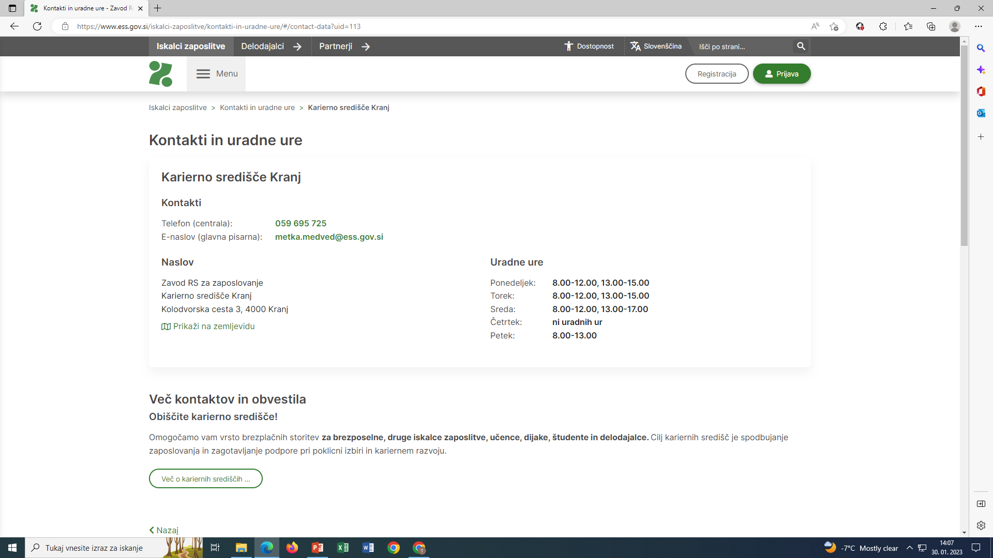
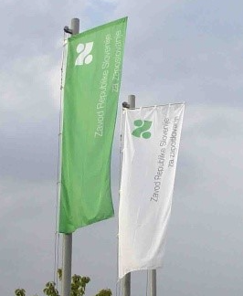
KARIERNO SREDIŠČE

Slide 5
Razpisana mesta za vpis
Za 2023/24:
- 21.571 kandidatov
- 25.560 vpisnih mest
Za 2024/25:
- 21.305 kandidatov (-266)
- 26.066 vpisnih mest
Notes:
Tu malo povem o različnih programih – glej str. 2 v prilogi 1 – razpis.

Slide 6
ŠTEVILO DEVETOŠOLCEV IN ŠTEVILO RAZPISANIH MEST ZA ŠOLSKO LETO 24/25
Regija | 2023/24 | 2024/25 | Razlika | ŠTEVILO MEST 23/24
Gorenjska | 2.188 | 2.162 | -26 | 2.706
Goriška | 1.243 | 1.240 | -3 | 1.478
Jugovzhodna Slovenija | 1.484 | 1.390 | -94 | 2.254
Koroška | 733 | 732 | -1 | 864
Primorsko - notranjska | 578 | 548 | -30 | 398
Obalno-Kraška | 1.137 | 1.121 | -16 | 1.238
Osrednjeslovenska | 6.036 | 6.016 | -20 | 6.984
Podravska | 3.084 | 3.144 | +60 | 4.332
Pomurska | 1.048 | 1.076 | +28 | 1.334
Savinjska | 2.701 | 2.630 | -71 | 3.356
Posavska | 769 | 690 | -79 | 552
Zasavska | 570 | 556 | -14 | 570
SKUPAJ | 21.571 | 21.305 | -266 | 26.066 (lani 25.560)

Slide 7
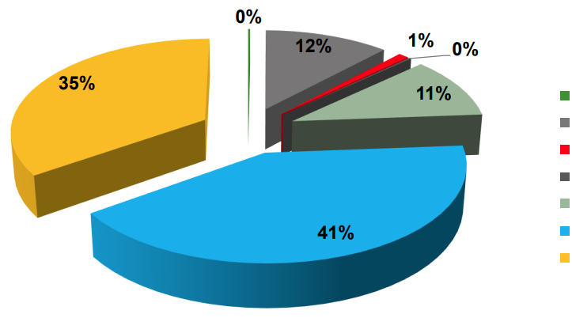
Namere učencev 9. razredov glede na raven izobraževanja
ne nadaljuje
še ne ve
srednja šola v tujini
nižje poklicno izobraževanje
srednje poklicno izobraževanje
srednje strokovno izobraževanje
gimnazija

Slide 8
Delež namer učencev na gimnazijskih programih

Slide 9
NAMERE: Največkrat izbrani programi v nižjem in srednjem poklicnem izobraževanju
Računalnikar
Avtoserviser
Frizer
Mehatronik operater
Elektrikar
Slaščičar
Bolničar-negovalec
Mizar
Trgovec

Slide 10
NAMERE: Najmanjkrat izbrani programi v nižjem in srednjem poklicnem izobraževanju
Klepar-krovec
Tapetnik
Pek
Strojnik strojnih inštalacij
Metalurg
Obdelovalec lesa
Pomočnik v biotehniki in oskrbi
Pomočnik v tehnoloških procesih
Mesar

Slide 11
NAMERE: Največkrat izbrani programi v srednjem strokovnem izobraževanju
Tehnik računalništva
Predšolska vzgoja
Strojni tehnik
Ekonomski tehnik
Kozmetični tehnik
Elektrotehnik
Medijski tehnik
Tehnik zdravstvene nege
Tehnik oblikovanja
Veterinarski tehnik

Slide 12
NAMERE: Najmanjkrat izbrani programi v srednjem strokovnem izobraževanju
Geodetski tehnik
Ustvarjalec modnih oblačil
Okoljevarstveni tehnik
Plovbni tehnik
Hortikulturni tehnik

Slide 13
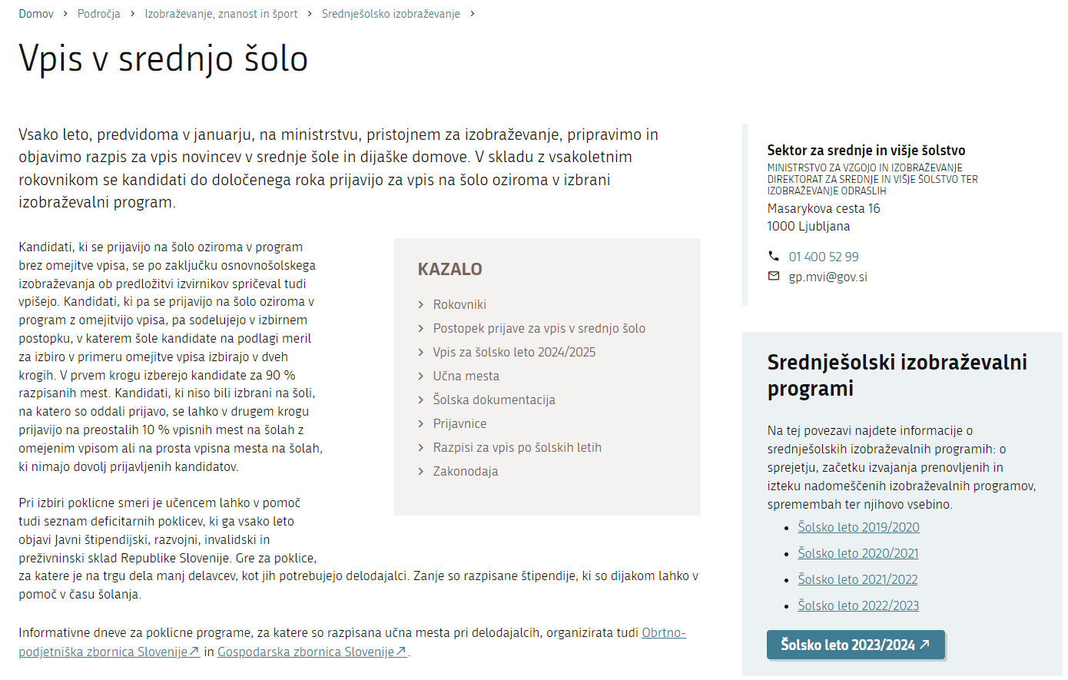
razpis za vpis 2024/2025
Objavljen na spletni strani ministrstva
https://www.gov.si/teme/vpis-v-srednjo-solo

Slide 14
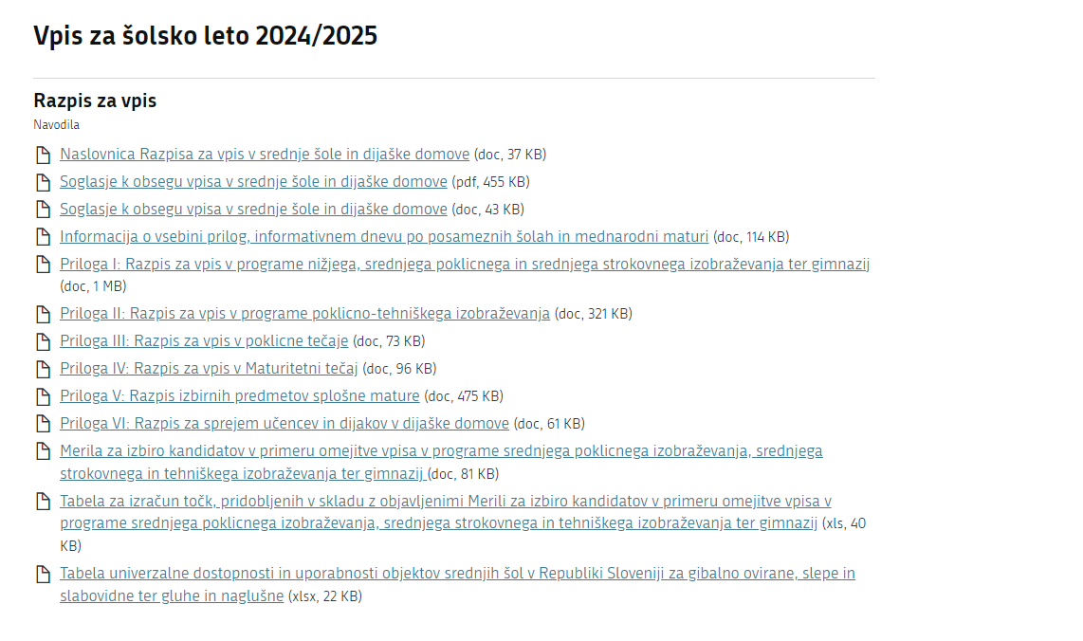

Slide 15
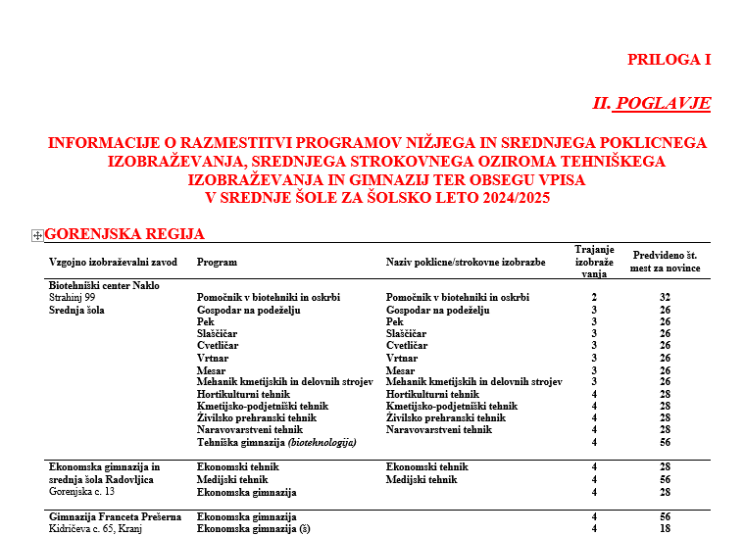
OSREDNJESLOVENSKA REGIJA

Slide 16
SREDNJE POKLICNO
IZOBRAŽEVANJE
(3-LETNO)
V GORENJSKI REGIJI
Biotehniški center Naklo | Gospodar na podeželju
 | Pek
 | Slaščičar
 | Cvetličar
 | Vrtnar
 | Mesar
 | Mehanik kmetijskih in delovnih strojev
Srednja gostinska in turistična šola Radovljica | Gastronomske in hotelirske storitve (kuhar – natakar)
Srednja šola Jesenice | Mehatronik operater
Šolski center Kranj, Srednja tehniška šola | Računalnikar
 | Elektrikar*
 | Mehatronik operater*
Srednja ekonomska, storitvena in gradbena šola | Prodajalec
 | Pečar - polagalec keramičnih oblog
 | Zidar*
 | Tesar
 | Slikopleskar – črkoslikar*
 | Administrator
 | Frizer
Šolski center Škofja Loka, Srednja šola za strojništvo | Oblikovalec kovin – orodjar*
 | Strojni mehanik*
 | Inštalater strojnih inštalacij*
 | Avtoserviser*
 | Avtokaroserist*
Šolski center Škofja Loka, Srednja šola za lesarstvo | Mizar*
 | Tapetnik*
* programi se bodo izvajali tudi v vajeniški obliki

Slide 17
SREDNJE STROKOVNO IZOBRAŽEVANJE (4-LETNO) V GORENJSKI REGIJI
Biotehniški center Naklo | Hortikulturni tehnik
 | Kmetijsko-podjetniški tehnik
 | Živilsko-prehranski tehnik
 | Naravovarstveni tehnik
Ekonomska gimnazija in srednja šola Radovljica | Ekonomski tehnik
 | Medijski tehnik
Srednja gostinska in turistična šola Radovljica | Gastronomija in turizem
 | Kozmetični tehnik
 | Farmacevtski tehnik (če prejmejo vsaj 20 prijav)
Srednja šola Jesenice | Strojni tehnik
 | Zdravstvena nega
 | Predšolska vzgoja
Šolski center Kranj, Srednja tehniška šola | Elektrotehnik
 | Tehnik računalništva
 | Tehnik mehatronike
Šolski center Kranj, Srednja ekonomska, storitvena in gradbena šola | Gradbeni tehnik
 | Ekonomski tehnik
Šolski center Škofja Loka, Srednja šola za strojništvo | Strojni tehnik
Šolski center Škofja Loka, Srednja šola za lesarstvo | Lesarski tehnik

Slide 18
SPLOŠNO SREDNJE IZOBRAŽEVANJE (GIMNAZIJE) V GORENJSKI REGIJI
Biotehniški center Naklo | Tehniška gimnazija (modul biotehnologija)
Ekonomska gimnazija in srednja šola Radovljica | Ekonomska gimnazija
Gimnazija Franceta Prešerna | Ekonomska gimnazija
 | Ekonomska gimnazija (š)
 | Gimnazija
 | Gimnazija (š)
Gimnazija Jesenice | Gimnazija
 | Gimnazija (š)
Gimnazija Kranj | Gimnazija
Gimnazija Škofja Loka | Gimnazija
 | Klasična gimnazija
Šolski center Kranj, Strokovna gimnazija | Tehniška gimnazija
Šolski center Škofja Loka | Tehniška gimnazija (če prejmejo vsaj 20 prijav)

Slide 19
Poklici, za katere se je možno šolati samo v drugih regijah,
3-letno izobraževanje:
LJ:
Upravljalec težke gradbene mehanizacije
Kamnosek
Izdelovalec oblačil
Papirničar
Klepar – krovec
Bolničar - negovalec
Metalurg: Ravne na Koroškem
Gozdar: Postojna, MB
Dimnikar: MB
Geostrojnik rudar: Velenje
Izdelovalec kovinskih konstrukcij: Ptuj
Steklar: Rogaška Slatina

Slide 20
Poklici, za katere se je možno šolati samo v drugih regijah,
4-letno izobraževanje:
LJ:
Veterinarski tehnik
Geodetski tehnik
Logistični tehnik
Ustvarjalec modnih oblačil
Tehnik laboratorijske biomedicine
Tehnik zobne protetike
Tehnik oblikovanja:
Grafični oblikovalec
Modni oblikovalec
Oblikovalec uporabnih predmetov
LJ:
Fotografski tehnik
Aranžerski tehnik
Kemijski tehnik
Tehnik varovanja
Tehnik elektronskih komunikacij
Tehnik optik: Rogaška Slatina
Tehnik steklarstva: Rogaška Slatina
Gozdarski tehnik: Postojna, MB
Plovbni tehnik: Piran
Ladijski strojni tehnik: Piran
Geotehnik: Velenje
Metalurški tehnik: Ravne na Koroškem, MB

Slide 21
GIMNAZIJE – SMERI, po katerih se je možno šolati samo v drugih regijah
LJ:
Umetniška gimnazija
- Glasbena smer (moduli: Glasbeni stavek, Petje – instrument, Jazz - zabavna glasba)
Plesna smer (modul: Balet, Sodobni ples)
Likovna smer
Smer gledališče in film
ZASEBNE GIMNAZIJE (šolnina!):
- ERUDIO zasebna gimnazija, program gimnazije
- Škofijska gimnazija Vipava, program gimnazije
- Waldorfska šola Ljubljana, program waldorfske gimnazije
- Zavod Antona Martina Slomška, Škofijska gimnazija Antona Martina Slomška (MB)
- Zavod sv. Frančiška Saleškega, Gimnazija Želimlje
- Zavod sv. Stanislava, Škofijska klasična gimnazija (LJ)

Slide 22
  VAJENIŠKA OBLIKA IZOBRAŽEVANJA (3-letni programi)
  Šolska in vajeniška oblika - obe obliki enakovredni
  (enaka izobrazba, enake možnosti za nadaljevanje),
  polovica programa se izvede kot praktično usposabljanje pri delodajalcu (okvirno 56 tednov v treh letih; v šolski obliki 24 tednov),
  prednost vajeniške oblike: zgodnejši stik z delodajalcem, več praktičnih izkušenj, večja možnost za zaposlitev,
  vajeniška nagrada (250 EUR v 1. letu, 300 EUR v 2. letu in 400 evrov v 3. letu mesečno),
  v primeru omejitve vpisa na program: kandidati z vajeniško pogodbo imajo prednost, saj so izvzeti iz izbirnega postopka, če dostavijo vajeniško pogodbo do začetka izbirnega postopka (17. junij) - so avtomatsko sprejeti.

Slide 23
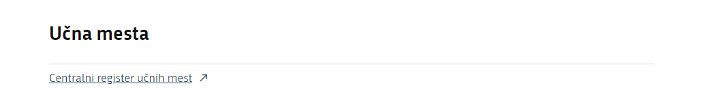
  Kandidati izpolnijo enako prijavnico, dodajo pripis pri navedbi programa:
  npr. KAMNOSEK – VAJENIŠKA OBLIKA,
  prijavni in vpisni postopek povsem enaka
  (roki, določeni z rokovnikom, veljajo za vse kandidate),
  seznam vajeniških (učnih) mest pri delodajalcih - na spletni strani ministrstva oz. Gospodarske, Trgovinske in Obrtno-podjetniške zbornice Slovenije

Slide 24
vajeništvo v gorenjski regiji
ELEKTRIKAR: Šolski center Kranj, Srednja tehniška šola
MEHATRONIK OPERATER: Šolski center Kranj, Srednja tehniška šola
ZIDAR: Srednja ekonomska, storitvena in gradbena šola
SLIKOPLESKAR – ČRKOSLIKAR: Srednja ekonomska, storitvena in gradbena šola
OBLIKOVALEC KOVIN – ORODJAR: Šolski center Škofja Loka, Srednja šola za strojništvo
STROJNI MEHANIK: Šolski center Škofja Loka, Srednja šola za strojništvo
AVTOSERVISER: Šolski center Škofja Loka, Srednja šola za strojništvo
AVTOKAROSERIST: Šolski center Škofja Loka, Srednja šola za strojništvo
INŠTALATER STROJNIH INŠTALACIJ: Šolski center Škofja Loka, Srednja šola za strojništvo
MIZAR: Šolski center Škofja Loka, Srednja šola za lesarstvo
TAPETNIK: Šolski center Škofja Loka, Srednja šola za lesarstvo

Slide 25
vajeništvo v drugih regijah
  LJ:
  PAPIRNIČAR: Strokovni izobraževalni center, Srednja poklicna in strokovna šola Bežigrad
  KAMNOSEK: Srednja gradbena, geodetska in okoljevarstvena šola Ljubljana
  KLEPAR – KROVEC: Strokovni izobraževalni center Ljubljana - Srednja poklicna in strokovna šola Bežigrad
  TESAR: Srednja gradbena, geodetska, okoljevarstvena šola in strokovna gimnazija Ljubljana
  PEČAR – POLAGALEC KERAMIČNIH OBLOG: Srednja gradbena, geodetska, okoljevarstvena šola in strokovna gimnazija Ljubljana
  DRUGE REGIJE:
  GASTRONOMSKE IN HOTELIRSKE STORITVE: Srednja šola Izola in Srednja šola za gostinstvo in turizem Radenci
  STEKLAR: ŠC Rogaška Slatina
  DIMNIKAR: Srednja gradbena šola in gimnazija Maribor
  IZVAJALEC SUHOMONTAŽNE GRADNJE: Srednja gradbena šola in gimnazija Maribor
  IZDELOVALEC KOVINSKIH KONSTRUKCIJ: ŠC Ptuj

Slide 26
Informativni dnevi
petek, 16. februar 2024, ob 9. in 15. uri
in sobota, 17. februar 2024, ob 9. uri
ni pouka
Šolski center Škofja Loka:
Srednja šola za strojništvo:
petek, 16. februarja 2024, ob 9. in 15. uri v veliki predavalnici v pritličju šolskega centra, Podlubnik 1b,
ter v soboto, 17. februarja 2024, ob 9. uri, v predavalnici v I. nadstropju Medpodjetniškega izobraževalnega centra, Podlubnik 1b.
Srednja šola za lesarstvo:
petek, 16. februarja 2024, ob 9. uri in 15. uri
in v soboto, 17. februarja 2024, ob 9. uri,
vse v učilnici št. 107, Kidričeva cesta 59, Škofja Loka
IZJEME - GORENJSKA REGIJA:
Gimnazija Kranj
program Mednarodne mature:
petek, 16. februarja 2024, od 13. ure do 14. ure
v večnamenskem prostoru Gimnazije Kranj,
in v soboto, 17. februarja 2024, od 11. ure do 12. ure,
v učilnici 2.

Slide 27
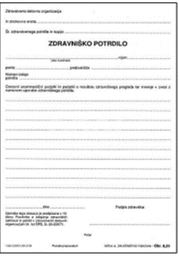
POSEBNI POGOJI ZA VPIS
Zdravniško potrdilo:
  Gimnazija (športni oddelek), ekonomska gimnazija (športni oddelek),
  Umetniška gimnazija (glasbena in plesna smer),
  Rudarstvo (geostrojnik rudar, geotehnik).
Vsi obrazci so na spletni strani ministrstva:
Prijavnice → Prijava za opravljanje preizkusov nadarjenosti, znanja in spretnosti in izpolnjevanje posebnih pogojev za vpis
Preizkus nadarjenosti oz. posebnih spretnosti:
Tehnik zobne protetike,
Tehnik oblikovanja,
Fotografski tehnik,
Umetniška gimnazija: likovna, glasbena, plesna smer.
PRIJAVA DO 4. 3.,
NA ŠOLO, NA KATERO SE ŽELITE VPISATI

Slide 28
POSEBNI POGOJI ZA VPIS
Športni dosežki (kandidati morajo biti registrirani športniki, vpisani v uradno Evidenco registriranih in kategoriziranih športnikov):
Gimnazija (športni oddelek), ekonomska gimnazija (športni oddelek)
Kandidate se na podlagi športne uspešnosti razvrstijo v statuse A, B, C;
v primeru omejitve vpisa, v izbirnem postopku:
status A: + 10 točk,
status B: + 5 točk.
Obrazci na spletni strani ministrstva:
Prijavnice → Prijava za opravljanje preizkusov nadarjenosti, znanja in spretnosti in izpolnjevanje posebnih pogojev za vpis
potrdilo nacionalne panožne športne zveze, ki vsebuje:
- izjavo trenerja o sodelovanju s športnim koordinatorjem in
- podatke o doseženih športnih rezultatih kandidata
v zadnjih dveh letih
DO 4. 3. POTREBNO
POSLATI:
+ razgovor z učenci na gimnaziji

Slide 29
POMEMBNI DATUMI za opravljanje preizkusov nadarjenosti in posredovanje dokazil o športnih dosežkih
do 4. marca: prijava na opravljanje preizkusa posebne nadarjenosti / izpolnjevanje športnih pogojev (prek pošte na srednjo šolo),
med 8. in 20. marcem: preizkusi posebne nadarjenosti ter ugotavljanje izpolnjevanja pogojev za športne oddelke,
do 28. marca: srednje šole izdajo potrdila o opravljenih preizkusih.
Prijavo za opravljanje preizkusa oz. dokazila o športnih dosežkih oddajo tudi učenci, ki bodo prijavo o vpisu oddali na šolo, kjer ni potrebno opravljati preizkusa, a obstaja možnost, da jo bodo v prenosnem roku (do 23. 4.) prenesli na program, kjer se zahteva preizkus ali pa bodo le-tega navedli v morebitnem drugem krogu izbirnega postopka.

Slide 30
Preizkusi bodo izvedeni v živo ali na daljavo.
O vseh podrobnostih bodo šole prijavljene kandidate na preizkus šole obvestile neposredno, kandidatom pa svetujemo tudi spremljanje spletnih strani šol, ki bodo izvajale preizkuse nadarjenosti za vpis v posamezne programe.
PREIZKUSI NADARJENOSTI OZ. SPRETNOSTI
LJ:
Tehnik zobne protetike - 13. 3. 2024 ob 14.30,
Fotografski tehnik - 8. 3. 2024 in 9. 3. 2024,
Tehnik oblikovanja - 8. 3. 2024 in 9. 3. 2024,
Umetniška gimnazija – likovna smer – 8. 3. 2024 in 9. 3. 2024,
Umetniška gimnazija – glasbena smer –14. 3–16. 3. 2024 ob 8.00*,
Umetniška gimnazija – plesna smer – 11. 3. 2024 ob 9.00 na Srednji vzgojiteljski šoli, gimnaziji in umetniški gimnaziji Ljubljana*,
14. 3–16. 3. 2024 ob 8.00 na Konservatoriju za glasbo in balet*.
*o natančnejših razporeditvah
bodo prijavljeni kandidati
obveščeni pisno na dom
Pripomočki, ki jih mora učenec prinesti s sabo: glejte razpis!
Potrdilo o opravljenem preizkusu velja samo
za šolo, na kateri je učenec opravljal preizkus.
Notes:
PRIJAVA na preizkuse do 27. 2. 2015 - na posebnem obrazcu – spletna stran MIZŠ
Izdana potrdila do 27. 3. 2015!

Slide 31
PRIJAVA ZA VPIS - pomembni datumi
DO 2. APRILA | ROK ZA ODDAJO PRIJAVNIC ZA VPIS Prijavnico izpolnimo skupaj v šoli, starši jo doma podpišete, devetošolci jo v drugi polovici marca oddajo pri psihologinji; Vsak učenec odda prijavo samo na eno šolo! (izjema: vzporedni vpis v program umetniška gimnazija - glasbena in plesna smer)
8. APRIL | JAVNA OBJAVA ŠTEVILČNEGA STANJA PRIJAV (spletna stran ministrstva)
DO 23. APRILA | MOŽNI PRENOSI PRIJAV
24. MAJ | OBJAVA ŠOL, KI BODO IMELE OMEJITEV VPISA (spletna stran ministrstva)
15. JUNIJ | RAZDELITEV ZAKLJUČNIH SPRIČEVAL
MED 17. IN 21. JUNIJEM | VPIS NA SREDNJE ŠOLE, KJER NI OMEJITVE VPISA (o točnih datumih in urah obvestijo srednje šole) oz. izvedba 1. kroga izbirnega postopka

Slide 32
MERILA ZA IZBIRO V PRIMERU
OMEJITVE VPISA
 | 7. razred | 8. razred | 9. razred
PREDMETI: | točke | točke | točke
Slovenščina | 5 | 5 | 5
Matematika | 5 | 5 | 5
Tuji jezik | 5 | 5 | 5
Likovna umetnost | 5 | 5 | 5
Glasbena umetnost | 5 | 5 | 5
Geografija | 5 | 5 | 5
Zgodovina | 5 | 5 | 5
Državljanska kultura in etika | 5 | 5
Fizika |  | 5 | 5
Kemija |  | 5 | 5
Biologija |  | 5 | 5
Naravoslovje | 5
Tehnika in tehnologija | 5 | 5
Šport | 5 | 5 | 5
SKUPAJ razredi posamezno: | 55 | 65 | 55
SKUPAJ 7. + 8. + 9. razred: | 175
TOČKE, PRIDOBLJENE Z ZAKLJUČNIMI OCENAMI OBVEZNIH PREDMETOV V 7., 8. IN 9. RAZREDU
TOČKE, DOSEŽENE NA NPZ IZ SLO in MAT (ob SOGLASJU STARŠEV!)
samo za kandidate z istim številom točk na
spodnji meji
DODATNE TOČKE PO MERILIH, KI JIH DOLOČI SREDNJA ŠOLA

Slide 33
izbirni postopek – primer
Program X sprejme 100 dijakov,
prijavi se preveč kandidatov, zato omeji vpis,
v 1. krogu izbirnega postopka zapolnijo 90 % mest.
zaporedna št. kandidata: št. točk:
1 ……………………………………………………………….... 175
2………………………………………………………………..... 174
3………………………………………………………………..... 174
…………………………………………………………………..
…………………………………………………………………..
88 ………………………………………………………………. 132
89 ………………………………………………………………. 131
90 ………………………………………………………………. št. točk, ki jih je imel zadnji, ki je še sprejet (npr. 130)
------------------------------------------------------------------------------- spodnja meja 1. kroga izbirnega postopka
91 ………………………………………………………………. 129
92 ………………………………………………………………. 129
93 ………………………………………………………………. 128

Slide 34
izbirni postopek – primer
2. krog izbirnega postopka: sodelujejo samo kandidati, ki se po prvem krogu niso uvrstili na izbrano šolo,
kandidirajo na:
        - 10 % prostih mest na vseh srednjih šolah, ki imajo omejitev in
        - na šolah, ki so brez omejitve vpisa,
  po prioritetnem vrstnem redu naštejejo 10 šol, na katere bi se želeli vpisati,
  svoje namere do 26. junija oddajo na šoli, kjer imajo prijavnico,
  2. julija izvedo, na katero od naštetih šol so bili razvrščeni,
  nanjo se lahko vpišejo najkasneje do 3. julija.

Slide 35
V PRIMERU OMEJITVE VPISA – POMEMBNI DATUMI
21. junij: objava spodnjih mej 1. kroga izbirnega postopka
(spletna stran ministrstva),
do 26. junija: prijava neizbranih v 1. krogu izbirnega postopka za
2. krog izbirnega postopka (na srednji šoli; do 15. ure),
2. julij: objava spodnjih mej 2. kroga izbirnega postopka
(spletna stran ministrstva),
do 31. avgusta: vpis na srednje šole, ki še imajo prosta mesta

Slide 36
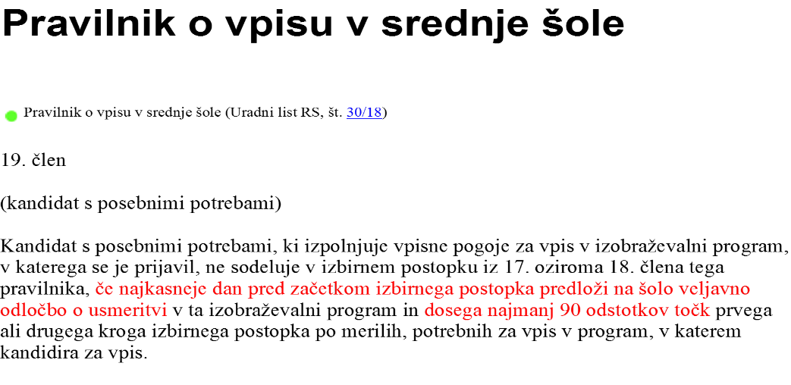
učenci s posebnimi potrebami

Slide 37
ŠOLE Z OMEJITVIJO VPISA V PRETEKLem Šolskem Letu – gorenjska REGIJA
Gimnazija Kranj
program Gimnazija: točke iz ocen 157;
Gimnazija Franceta Prešerna Kranj
program Ekonomska gimnazija: točke iz ocen 140, iz nacionalnih preizkusov znanja 122,
program Gimnazija: točke iz ocen 154, iz nacionalnih preizkusov znanja 111;
Srednja šola Jesenice
program Zdravstvena nega: točke iz ocen 105, iz nacionalnih preizkusov znanja 95;
Srednja gostinska in turistična šola Radovljica
• program Kozmetični tehnik: točke iz ocen 115;
Šolski center Kranj, Srednja ekonomska, storitvena in gradbena šola
• program Frizer: točke iz ocen 92.

Slide 38
ŠOLE Z OMEJITVIJO VPISA V Letu 2022 –
gorenjska REGIJA
Gimnazija Kranj
program Gimnazija: točke iz ocen 148;
Gimnazija Franceta Prešerna Kranj
program Ekonomska gimnazija: točke iz ocen 139,
program Gimnazija – športni oddelek: točke iz ocen in športnih dosežkov 168,
program Ekonomska gimnazija – športni oddelek: točke iz ocen in športnih dosežkov 153;
Srednja šola Jesenice
program Predšolska vzgoja: točke iz ocen 111;
Šolski center Kranj, Srednja tehniška šola
program Tehnik računalništva: točke iz ocen 125,
program Tehnik mehatronike: točke iz ocen 129, iz nacionalnih preizkusov znanja 135,
program Računalnikar: točke iz ocen 110, iz nacionalnih preizkusov znanja 67,
program Mehatronik operater: točke iz ocen 106.

Slide 39
štipendije
ZOISOVE ŠTIPENDIJE Pogoj za pridobitev štipendije je: izjemni dosežek (državna tekmovanja, raziskovalne naloge, umetniška dela) in povprečna ocena v 9. razredu najmanj 4,70 (povprečje zaključnih ocen vseh predmetov), razpis v juniju, vlogo je možno oddati elektronsko. | KADROVSKE ŠTIPENDIJE Razpisujejo podjetja, razpis v juniju.
DRŽAVNE ŠTIPENDIJE Dodelitev glede na dohodek družine, vloga na Centru za socialno delo. Novo 24/25: možno kombinirati z Zoisovo štipendijo. | ŠTIPENDIJE ZA DEFICITARNE POKLICE Je namenjena dijakom, ki se izobražujejo za poklice, za katere primanjkuje kadra (so opredeljeni v razpisu), možno kombinirati z državno štipendijo in Zoisovo štipendijo.
Razpise štipendij in dodatne informacije najdete na spletni strani
Javnega štipendijskega, razvojnega, invalidskega in preživninskega sklada Republike Slovenije:
http://www.sklad-kadri.si/si/stipendije/

Slide 40
štipendija za deficitarne poklice
vlogo bo možno oddati V AVGUSTU 2024 (elektronsko)
- gastronom hotelir
- izdelovalec kovinskih konstrukcij
- kamnosek
- inštalater strojnih instalacij
- oblikovalec kovin - orodjar
- avtokaroserist
- pek
- slaščičar
- mesar
- tapetnik
- mizar
- zidar
- klepar - krovec
- izvajalec suhomontažne gradnje
- tesar
- slikopleskar - črkoslikar
- pečar - polagalec keramičnih oblog
- gozdar
- dimnikar
- steklar
- tehnik steklarstva
- Znaša 118,48 eur mesečno,
- deficitarna štipendija se lahko dodeli hkrati z vsemi štipendijami, razen s kadrovsko,
- prejemanje štipendije za deficitarne poklice ne vpliva na višino otroškega dodatka,
- ravno tako ne vpliva na višino plačila dohodnine.

Slide 41
Razpis za vpis v dijaške domove
16. in 17. februar: informativni dan v dijaških domovih
(stran MIZŠ: Priloga VI: Razpis za sprejem učencev in dijakov v dijaške domove)
do 2. aprila: prijavnica, dostopna na strani ministrstva,
vsak se lahko prijavi samo za en dijaški dom,
do 3. julija: prenos prijav (ali prva prijava zaradi prenosa prijave v drugo srednjo šolo),
Vpis v DD brez omejitve vpisa od 4. do 10. julija;
Vpis v DD z omejitvijo vpisa od 4. do 12. julija;
Do 14. julija bo potekal tudi vpis na prosta mesta za kandidate, ki niso bili izbrani v DD z omejitvijo vpisa;
do 30. avgusta: vpis na prosta mesta za kandidate, ki se do tedaj niso prijavili
Plačevanje oskrbnine, možna subvencija
(3 obroki, bivanje, prostočasne aktivnosti, učenje).

Slide 42
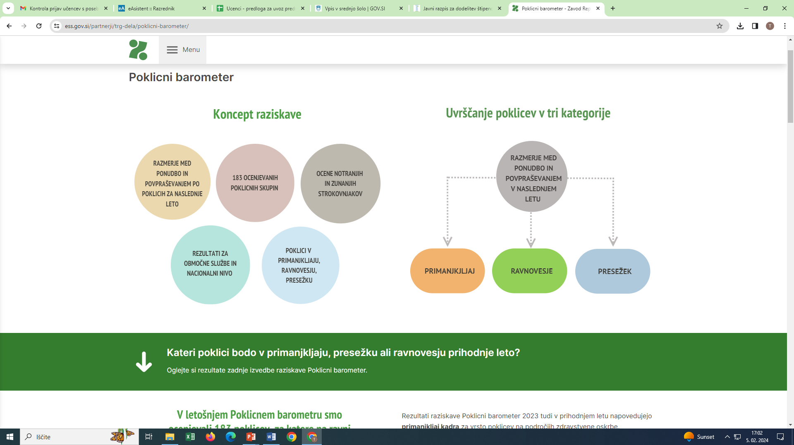
POKLICNI BAROMETER (primanjkljaj, ravnovesje in presežek kadra v prihodnosti)
Več o barometru in rezultati:
https://www.ess.gov.si/partnerji/trg-dela/poklicni-barometer/
Nekaj glavnih poudarkov iz raziskave:
- Rezultati v prihodnjem letu napovedujejo primanjkljaj kadra za vrsto poklicev na področjih zdravstvene oskrbe, informacijskih tehnologij, šolstva in gradbeništva.
- Še vedno se predvideva primanjkljaj različnih skupin učiteljev v osnovnih in srednjih šolah, svetovalnih delavcev, pa tudi vzgojiteljev v vrtcih.
- Podobno se predvideva primanjkljaj različnih skupin strokovnjakov – inženirjev kemije, veterinarjev, strokovnjakov za razvoj kadrov in karierno svetovanje, sistemskih administratorjev, mehanikov in serviserjev elektronskih naprav (lanske napovedi so pri omenjenih poklicih predvidevale ravnovesje med ponudbo in povpraševanjem).

Slide 43
POKLICNI BAROMETER (primanjkljaj, ravnovesje in presežek kadra v prihodnosti)
Več o barometru in rezultati:
https://www.ess.gov.si/partnerji/trg-dela/poklicni-barometer/
Nekaj glavnih poudarkov iz raziskave:
- Po drugi strani zadnja izvedba Poklicnega barometra kaže na predvideni presežek menedžerjev za trženje in prodajo, tehnikov za informacijsko-komunikacijsko tehnologijo, kozmetikov ter vrtnarjev in drevesničarjev (lani v kategoriji ravnovesje).
- Iz primanjkljaja v ravnovesje bodo predvidoma prešli inženirji elektronike ter tehniki za elektroniko, knjigovodje in strokovni sodelavci v računovodstvu, gasilci ter upravljavci procesnih strojev in naprav za kemijsko predelavo in proizvodnjo kemijskih izdelkov.

Slide 44
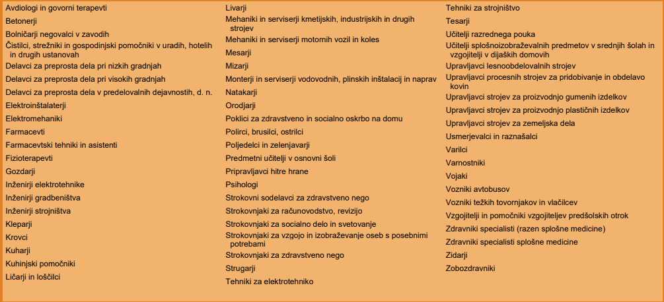
OBMOČNA SLUŽBA KRANJ,
PRIMANJKLJAJ:

Slide 45
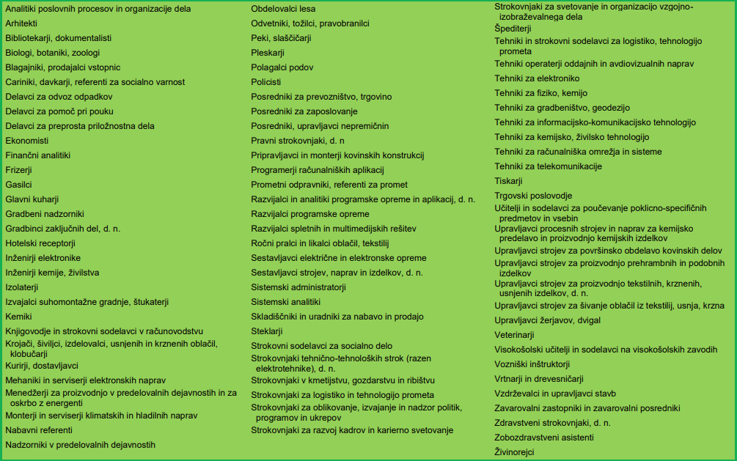
OBMOČNA SLUŽBA KRANJ,
RAVNOVESJE:

Slide 46
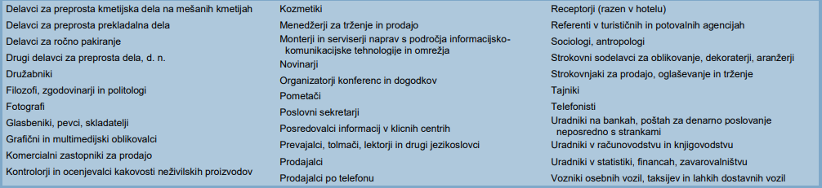
OBMOČNA SLUŽBA KRANJ,
PRESEŽEK:

Slide 47
Brezposelni mladi v starosti od 15 do 29 let,
po doseženi izobrazbi

Slide 48
Prosta delovna mesta po področjih dejavnosti
Dejavnost | I-XII 2023
P IZOBRAŽEVANJE | 25.076
F GRADBENIŠTVO | 24.609
C PREDELOVALNE DEJAVNOSTI | 24.204
Q ZDRAVSTVO IN SOCIALNO VARSTVO | 22.067
N DRUGE RAZNOVRSTNE POSLOVNE DEJAVNOSTI | 13.770
H PROMET IN SKLADIŠČENJE | 11.090
G TRGOVINA; VZDRŽEVANJE IN POPRAVILA MOTORNIH VOZIL | 10.966
I GOSTINSTVO | 8.968
O DEJAVNOST JAVNE UPRAVE IN OBRAMBE; DEJAVNOST OBVEZNE SOCIALNE VARNOSTI | 7.358
M STROKOVNE, ZNANSTVENE IN TEHNIČNE DEJAVNOSTI | 4.826
R KULTURNE, RAZVEDRILNE IN REKREACIJSKE DEJAVNOSTI | 1.835
S DRUGE DEJAVNOSTI | 1.782
E OSKRBA Z VODO; RAVNANJE Z ODPLAKAMI IN ODPADKI; SANIRANJE OKOLJA | 1.571
J INFORMACIJSKE IN KOMUNIKACIJSKE DEJAVNOSTI | 1.425
D OSKRBA Z ELEKTRIČNO ENERGIJO, PLINOM IN PARO | 1.163
K FINANČNE IN ZAVAROVALNIŠKE DEJAVNOSTI | 967
L POSLOVANJE Z NEPREMIČNINAMI | 900
A KMETIJSTVO IN LOV, GOZDARSTVO, RIBIŠTVO | 798
B RUDARSTVO | 434
U DEJAVNOST EKSTERITORIALNIH ORGANIZACIJ IN TELES | 16
T DEJAVNOST GOSPODINJSTEV Z ZAPOSLENIM HIŠNIM OSEBJEM; PROIZVODNJA ZA LASTNO RABO | 10
Skupaj | 163.835

Slide 49
Gibanje registrirane brezposelnosti

Slide 50
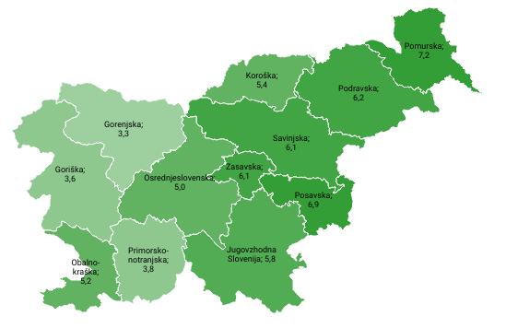
Stopnja registrirane brezposelnosti po statističnih regijah, OKTOBER 2023
Slovenija: 4,8 %

Slide 51
Stopnja brezposelnosti mladih, 15-24 let (vir: LFS, Eurostat)
EU – 27
Slovenija

Slide 52
Stopnja brezposelnosti mladih, 15-24 let, v državah članicah EU-27, 2. četrtletje 2023
(vir: LFS, Eurostat)

Slide 53


Kako do odločitve, ki bo najboljša?
Pomoč pri pridobivanju različnih informacij iz različnih virov,
dovoljenje, zaupanje, da se devetošolec sam odloči in izbere, po kateri poti bo nadaljeval šolanje,
izbira programa, ki ga zmore in ki ga zanima.

Slide 54
Hvala za pozornost!
Na voljo sem vam
prek e-pošte: teja.stefancic@os-naklo.si
in telefona: (04) 277 01 16

